Slide 1
СИНЕРГЕТИЧЕСКИЙ РЕСУРС СЕТЕВЫХ СООБЩЕСТВ КАК РЕСУРС РАЗВИТИЯ СИСТЕМЫ ОБРАЗОВАНИЯ ХАБАРОВСКОГО КРАЯ
ЖАННА БОРИСОВНА КУЗНЕЦОВА,
проректор по стратегическому развитию отрасли системы общего образования
Хабаровский краевой институт развития образования

Slide 2
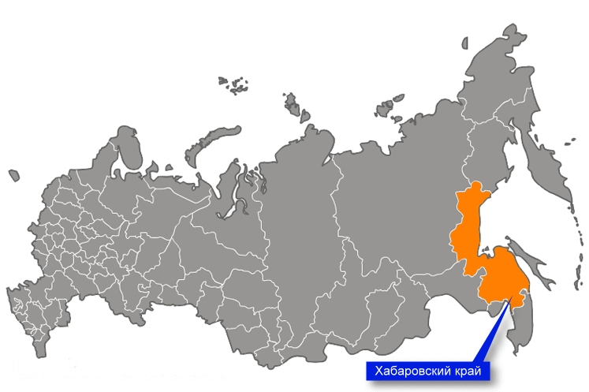
РЕСПУБЛИКА САХА (ЯКУТИЯ)
1
МОСКВА
КРАСНОЯРСКИЙ КРАЙ
2
ХАБАРОВСКИЙ КРАЙ 3

Slide 3
СИСТЕМА ОБРАЗОВАНИЯ ХАБАРОВСКОГО КРАЯ
954 ОРГАНИЗАЦИИ В ТОМ ЧИСЛЕ:
(18,7 тыс. педагогов)
418 УЧРЕЖДЕНИЙ
ДОШКОЛЬНОГО ОБРАЗОВАНИЯ
123 ОБРАЗОВАТЕЛЬНЫЕ
ОРГАНИЗАЦИИ СИСТЕМЫ
ДОПОЛНИТЕЛЬНОГО ОБРАЗОВАНИЯ
394 ОБЩЕОБРАЗОВАТЕЛЬНЫХ
ОРГАНИЗАЦИЙ
27 КРАЕВЫХ ДЕТСКИХ ДОМА
20 КРАЕВЫХ
КОРРЕКЦИОННЫХ УЧРЕЖДЕНИЙ
И УЧРЕЖДЕНИЙ ИНТЕРНАТНОГО ТИПА

Slide 4
СЕТЕВАЯ СИСТЕМА ОБРАЗОВАНИЯ ХАБАРОВСКОГО КРАЯ
31 СЕТЕВОЕ ПРЕДСТАВИТЕЛЬСТВО ПЕДАГОГОВ, В ТОМ ЧИСЛЕ:
22 СЕТЕВЫХ
ПРОФЕССИОНАЛЬНЫХ
СООБЩЕСТВА
1 ВИРТУАЛЬНЫЙ
ЦЕНТР
МЕТАКОМПЕТЕНЦИЙ
8 РЕГИОНАЛЬНЫХ ОТДЕЛЕНИЙ
ВСЕРОССИЙСКИХ И
МЕЖРЕГИОНАЛЬНЫХ АССОЦИАЦИЙ
УЧИТЕЛЕЙ

Slide 5
ЦЕНТР МЕТАКОМПЕТЕНЦИЙ ХАБАРОВСКОГО КРАЯ

Slide 6
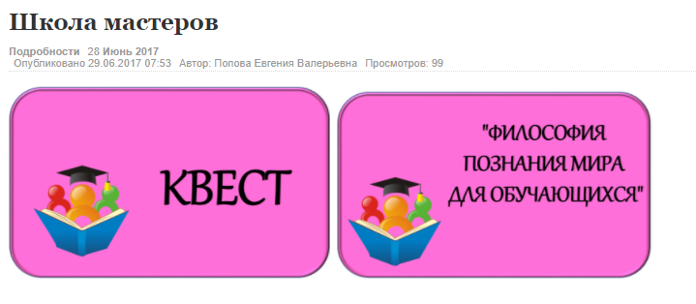
«ФОРМАЛЬНОЕ» ПОВЫШЕНИЕ КВАЛИФИКАЦИИ ПЕДАГОГОВ ХАБАРОВСКОГО КРАЯ

Slide 7
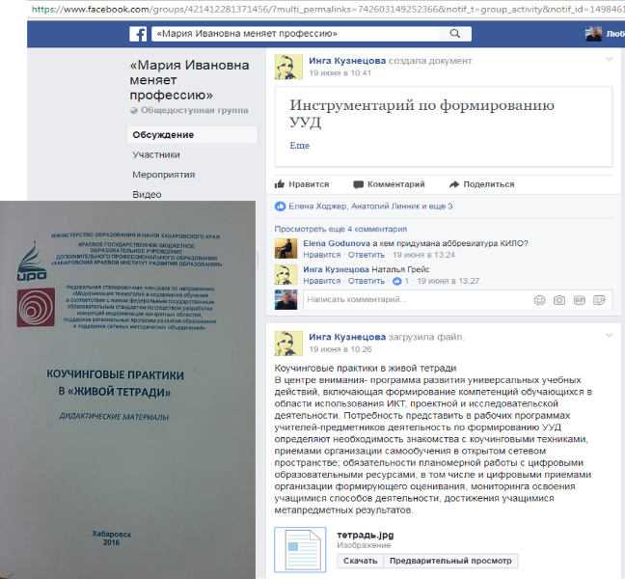
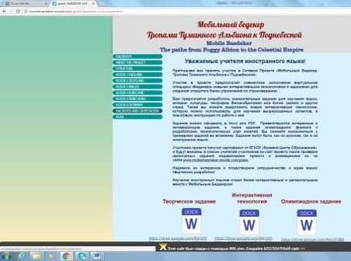
«НЕФОРМАЛЬНОЕ» ПОВЫШЕНИЕ КВАЛИФИКАЦИИ ПЕДАГОГОВ ХАБАРОВСКОГО КРАЯ
СЕТЕВЫЕ СООБЩЕСТВА
«ОТКРЫТАЯ ТЕТРАДЬ КУРСОВ»
ПРЕДМЕТНЫЕ АССОЦИАЦИИ ПЕДАГОГОВ
СЕТЕВЫЕ ПЕДАГОГИЧЕСКИЕ ПРОЕКТЫ

Slide 8
СТРАТЕГИИ ПРОДВИЖЕНИЯ СОДЕРЖАНИЯ ОБРАЗОВАНИЯ
1. ЦЕЛИ ПО КОЛИЧЕСТВУ
2. ЦЕЛИ ПО АКТИВНОСТИ
3. ЦЕЛИ ПО КОНТЕНТУ
4. ЦЕЛИ ПО ПРОКАЧИВАНИЮ ЭКСПЕРТНОСТИ
5. ЦЕЛИ ПО ПЕДАГОГИЧЕСКОМУ ПРОЕКТИРОВАНИЮ

Slide 9
«РАСТИМ ПРОФЕССИОНАЛЬНУЮ ЭЛИТУ» ХАБАРОВСКОГО КРАЯ
АССОЦИАЦИЯ МОЛОДЫХ ПЕДАГОГОВ ХАБАРОВСКОМУ КРАЯ
БАДДИНГ-СЕССИИ ДЛЯ МОЛОДЫХ ПЕДАГОГОВ РАЗЛИЧНЫХ ПРЕДМЕТНЫХ ОБЛАСТЕЙ
УЧАСТИЕ В КРАЕВЫХ И ВСЕРОССИЙ-СКИХ КОНКУРСАХ
VIP КУРСЫ ДЛЯ ПРОФЕССИО-НАЛЬНОЙ ЭЛИТЫ
УЧИТЕЛЬ ГОДА РФ

Slide 10
КОНТАКТЫ
ЖАННА БОРИСОВНА КУЗНЕЦОВА
проректор по стратегическому развитию отрасли системы общего образования,
Хабаровский краевой институт развития образования
тел.: +7(4212) 56-01-16
e-mail: kuznetsovajb@ippk.ru

